Slide 1

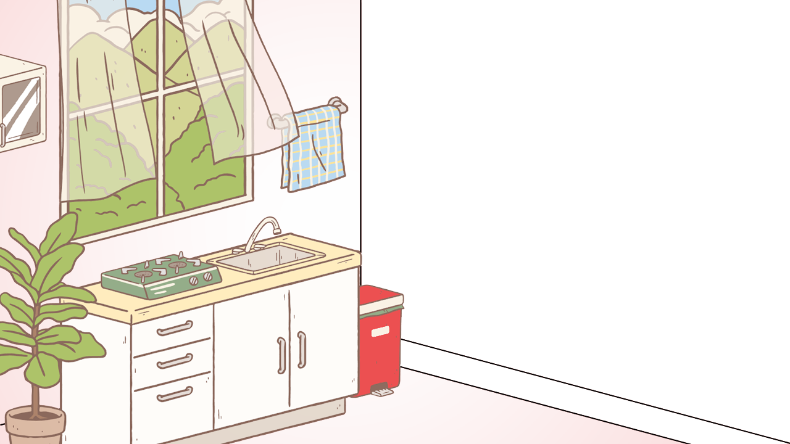
Giovanni Mazzucato
Eleonora Serini
Iacopo Cinelli
Michela Miccoli
Samuele Verde
Gerardo Tedesco

Slide 2
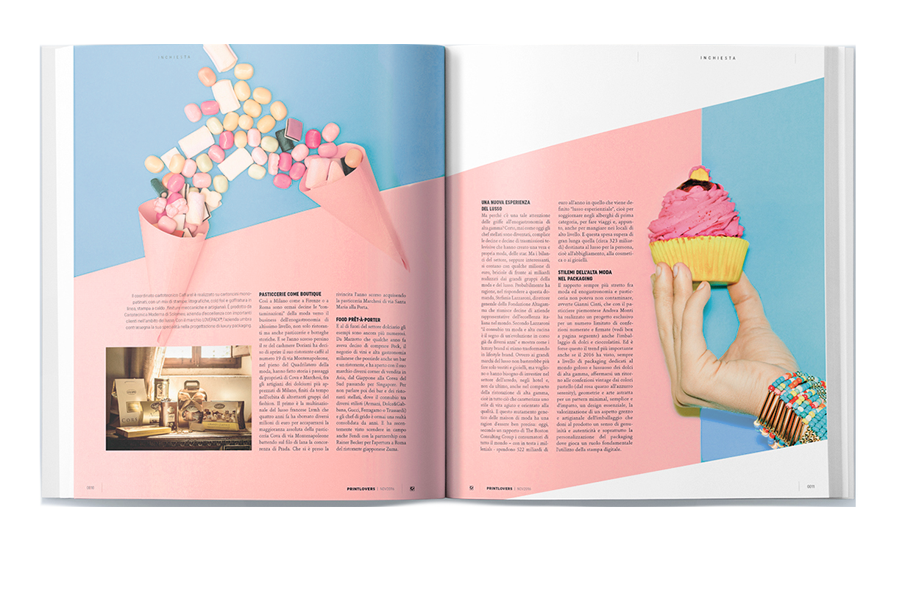
Progetto
Giovanni Mazzucato
Eleonora Serini
Iacopo Cinelli
Michela Miccoli
Samuele Verde
Gerardo Tedesco

Slide 3




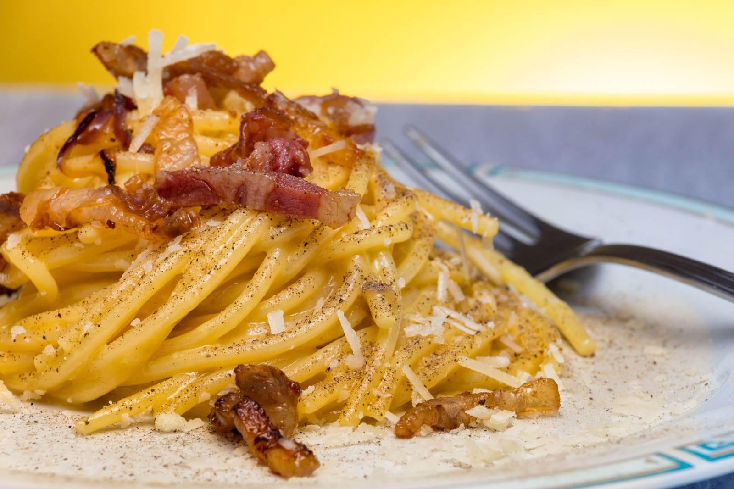
Progetto
Si vuole realizzare il portale web di una rivista che si occupa di cucina e ricette.
Primi
Secondi
Dolci
Ultima ricetta >
In evidenza nella Homepage

Slide 4
Primi
Secondi
Dolci
Progetto
Ultima ricetta >
In evidenza nella Homepage

Slide 5
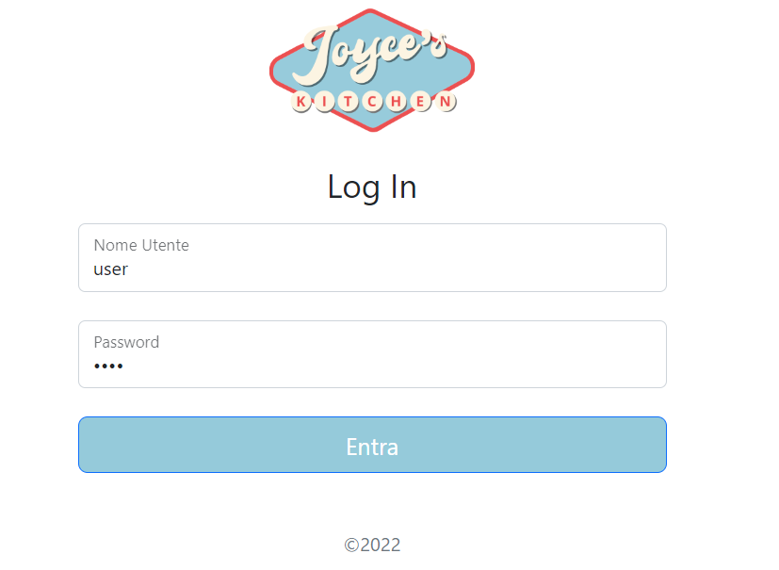






Progetto
Login per admin
Modifica, aggiunta e eliminazione delle ricette
Pagina per mettere in risalto la rivista
Homepage con ultima ricetta e ricette recenti
Scheda
dettaglio
Pagina rivista cartacea
Login
Elimina
Aggiungi
Modifica
Login
Lista ricette
Software utilizzati:
Ultima ricetta >
In evidenza nella Homepage

Slide 6
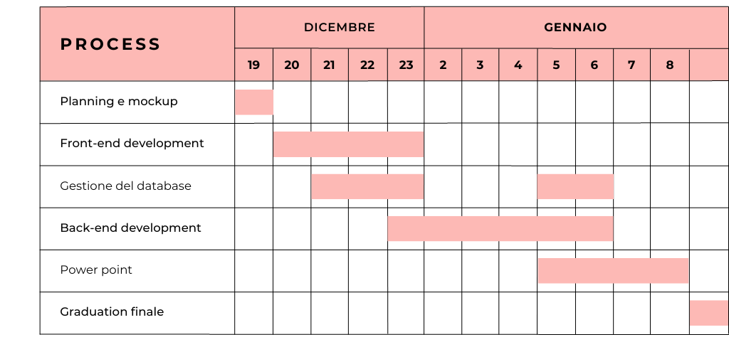

Progetto
Processo di Sviluppo della Web app:
Login per admin
Modifica, aggiunta e eliminazione delle ricette
Homepage con ultima ricetta e ricette recenti
Scheda
dettaglio
Pagina rivista cartacea
Login
Elimina
Aggiungi
Modifica
Login
Lista ricette
Software utilizzati:

Slide 7

Progetto
Processo di Sviluppo della Web app:
Homepage con ultima ricetta e ricette recenti
Scheda
dettaglio
Pagina rivista cartacea
Elimina
Aggiungi
Modifica
Login
Lista ricette

Slide 8






Progetto
Homepage con ultima ricetta e ricette recenti
Scheda
dettaglio
Pagina rivista cartacea
Elimina
Aggiungi
Modifica
Login
Lista ricette
Gestione del database
Software utilizzati:
Comunicazione e collaborazione
Gestione del database
Comunicazione e collaborazione

Slide 9



Software utilizzati:
Gestione del database
Editor del codice
Comunicazione e collaborazione

Slide 10
Comunicazione e collaborazione
Editor del codice
Gestione del database

Slide 11
Linguaggi utilizzati:
Gestione del database
Comunicazione e collaborazione
Editor del codice

Slide 12
Linguaggi utilizzati:
Gestione del database
Editor del codice

Slide 13



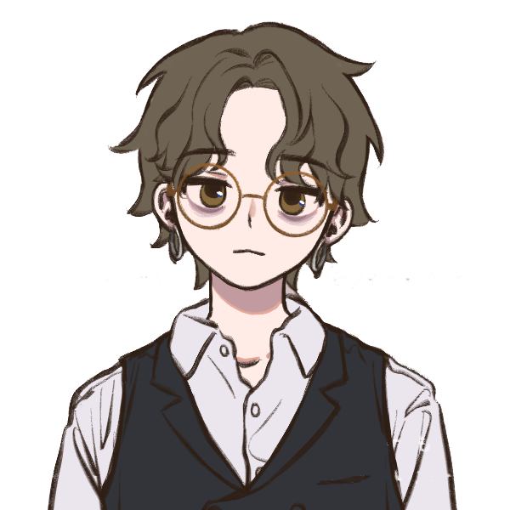
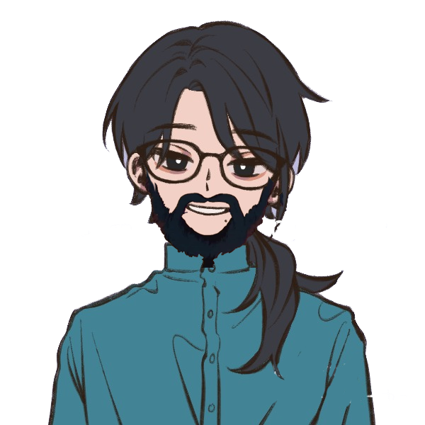
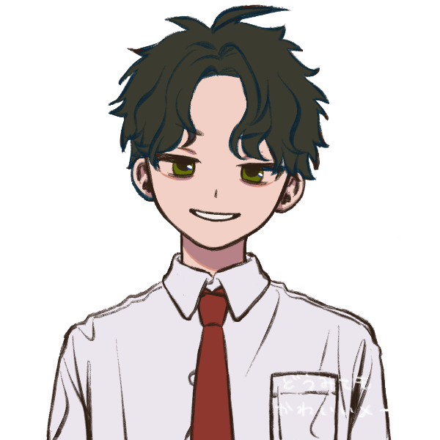
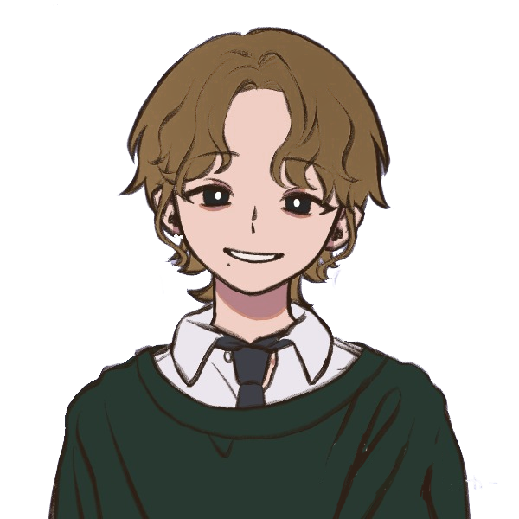
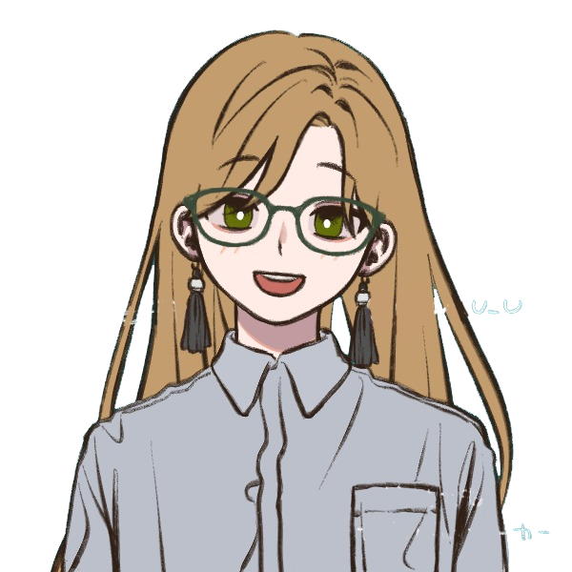

Linguaggi utilizzati:
Il nostro team :
Michela Miccoli
Gerardo Tedesco
Samuele Verde
Front-end
Front-end, Database
Front-end
Iacopo Cinelli
Eleonora Serini
Giovanni Mazzucato
Front-end
Front-end, Back-end
Back-end

Slide 14

Il nostro team :
Punti di forza:
Michela Miccoli
Gerardo Tedesco
Samuele Verde
Estetica accattivante
Facile consultazione
Visualizzazione anche da smartphone
Estetica accattivante
Front-end
Front-end, Database
Front-end
Iacopo Cinelli
Eleonora Serini
Giovanni Mazzucato
Front-end
Front-end, Back-end
Back-end

Slide 15



Il nostro team :
Punti di forza:
Problemi:
Soluzione:
Michela Miccoli
Gerardo Tedesco
Samuele Verde
Visualizzazione anche da smartphone
Facile
consultazione
Estetica accattivante
Front-end
Front-end, Database
Front-end
Iacopo Cinelli
Eleonora Serini
Giovanni Mazzucato
Front-end
Front-end, Back-end
Back-end

Slide 16
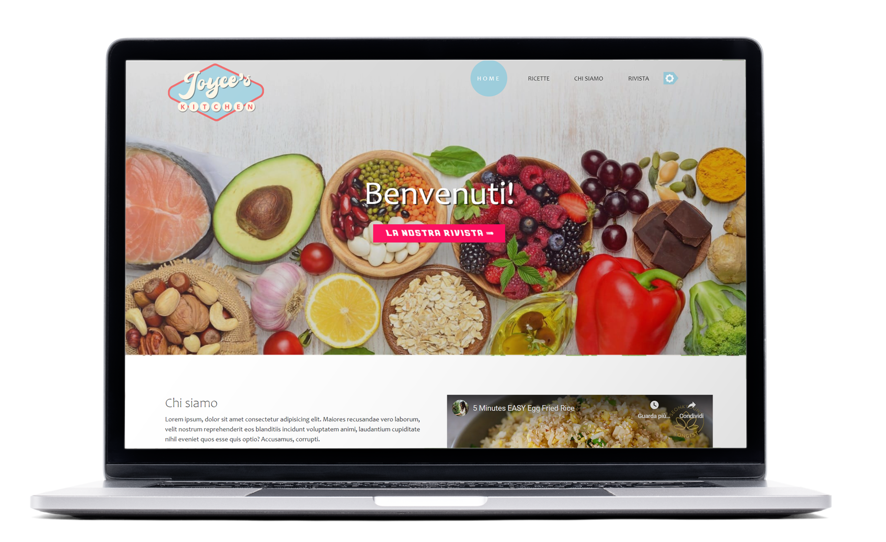
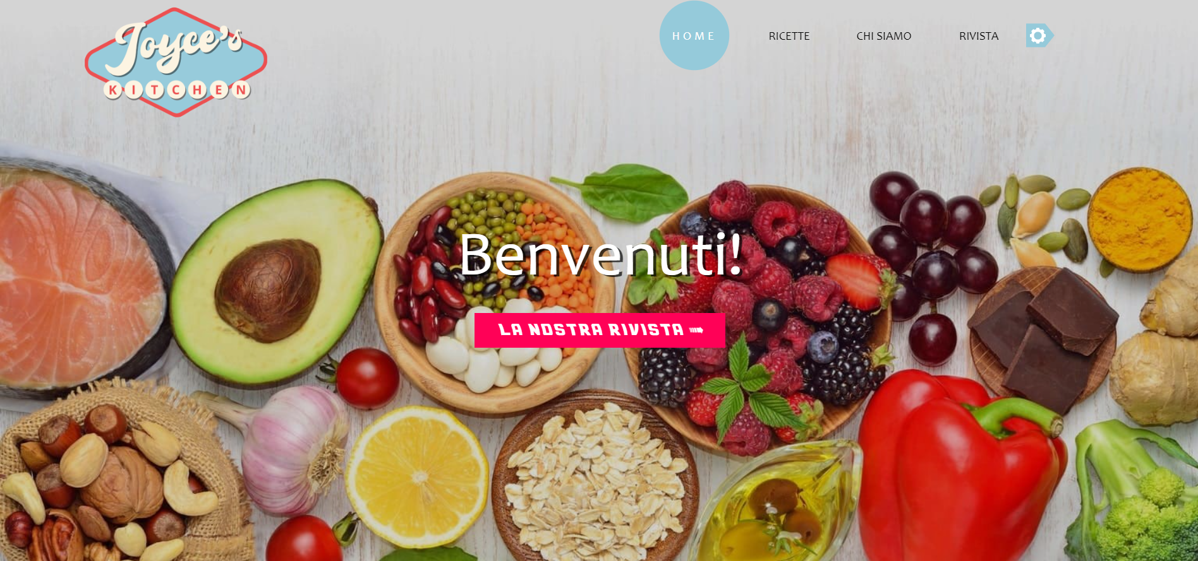
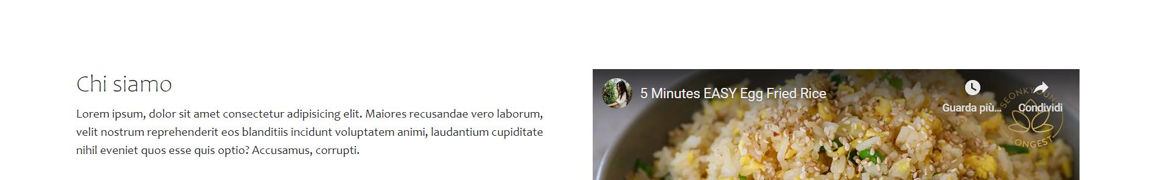
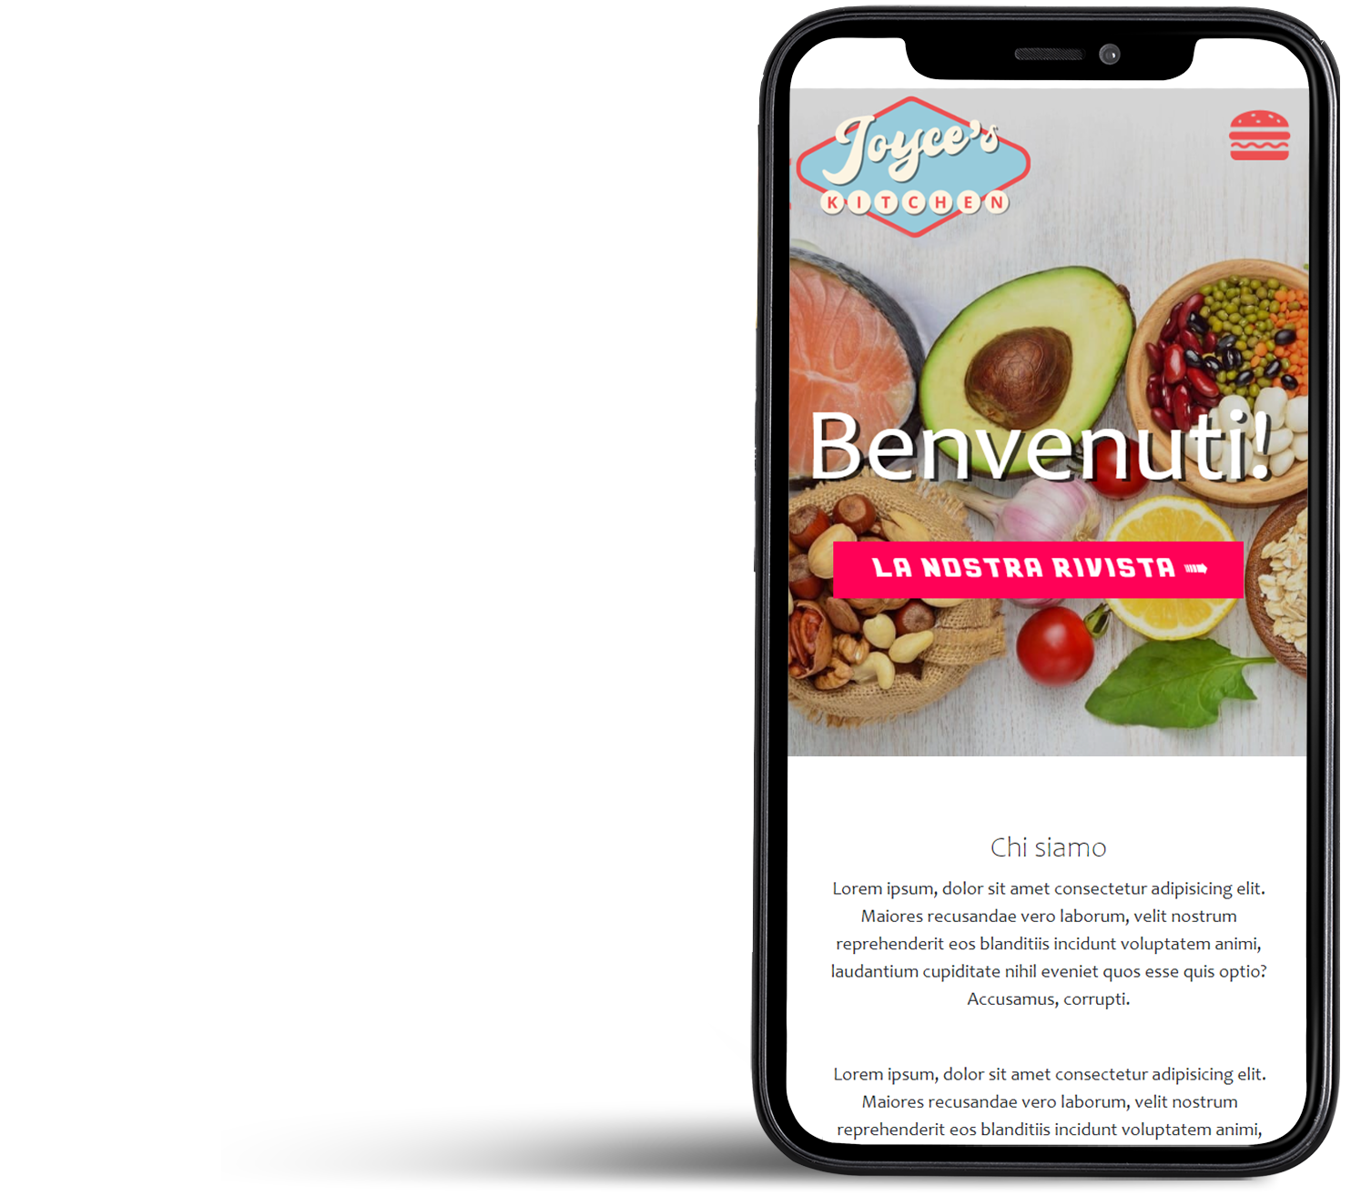
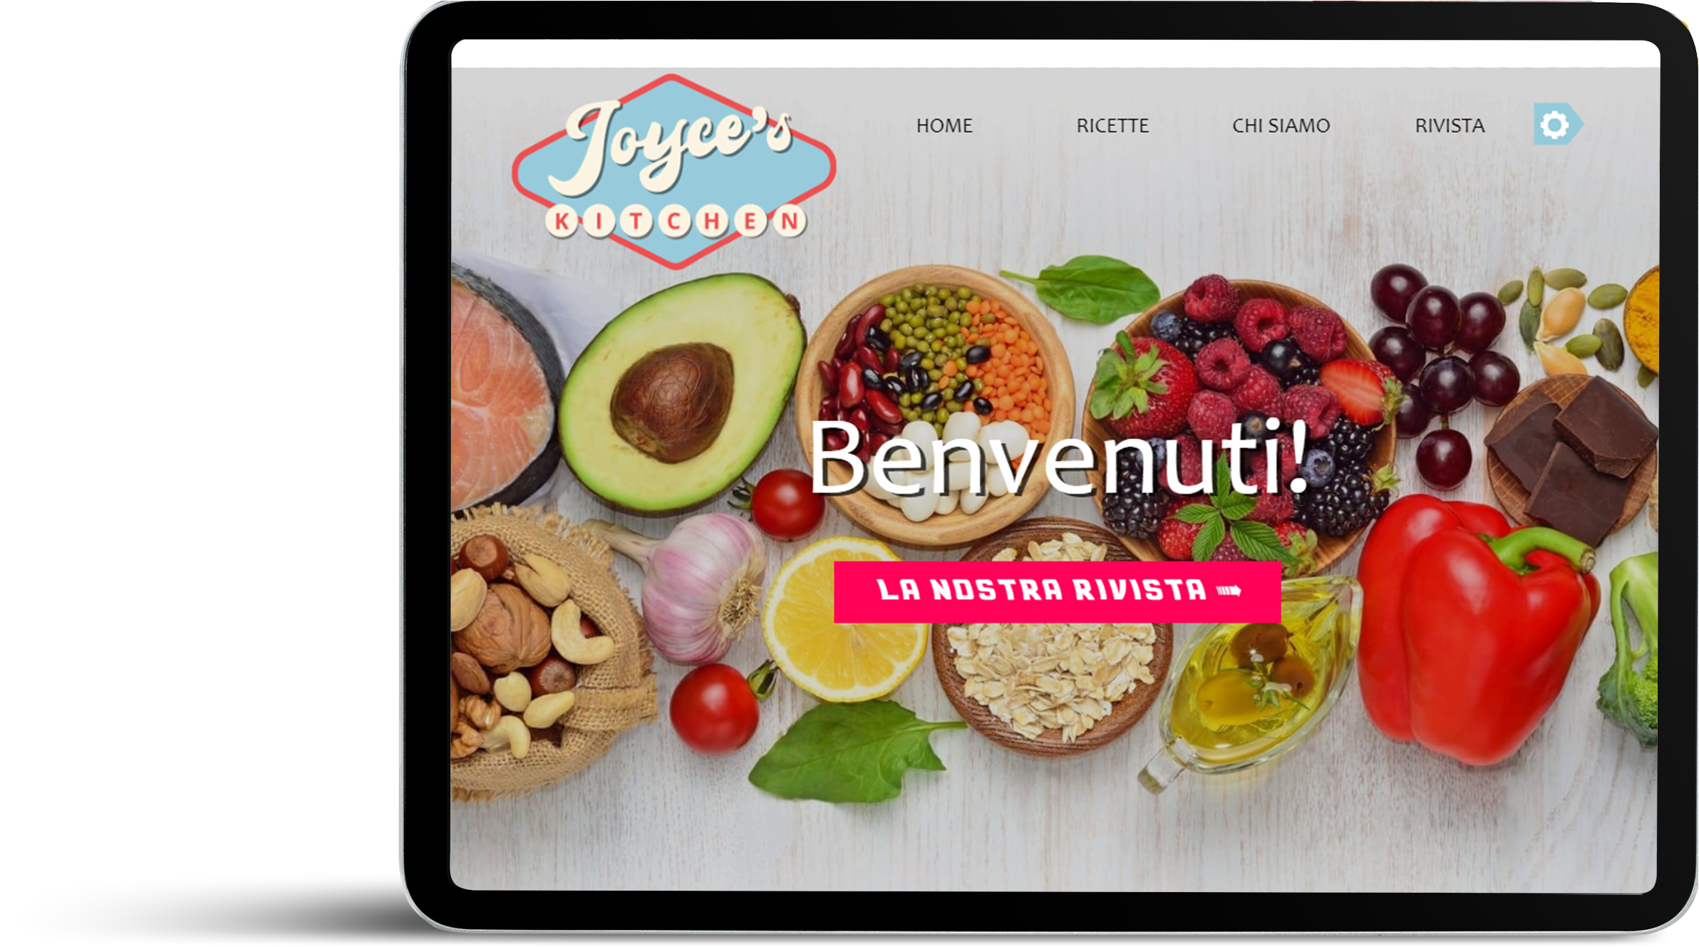
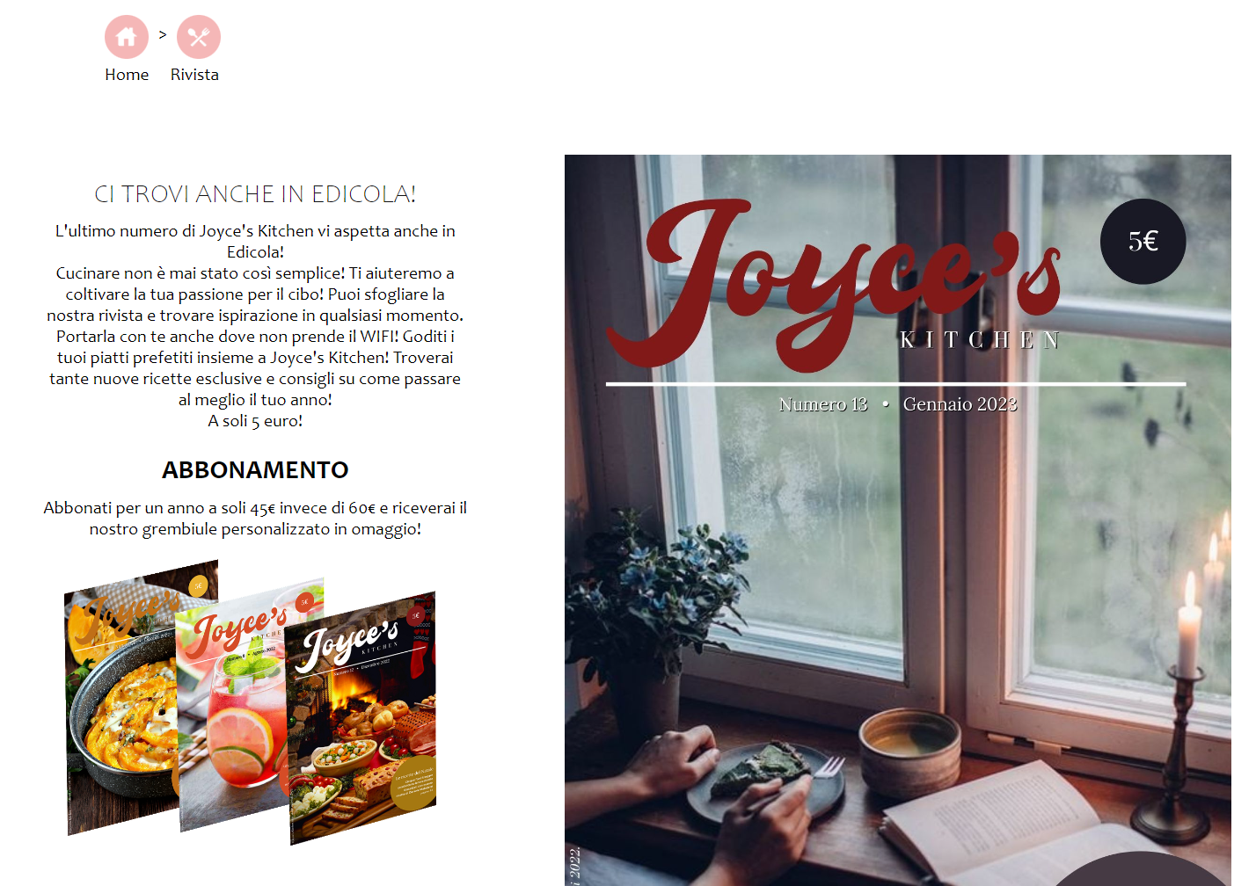

Slide 18
Problemi:
Soluzione:
Ritardo riscontrato durante i primi giorni
Passaggio da Visual Studio a Spring dispendioso
Collaborazione tra membri Front-end e Back-end per risolvere gli errori
Impegno e divisione del lavoro tra tutti i membri del gruppo in modo equo
Giovanni Mazzucato
Eleonora Serini
Iacopo Cinelli
Michela Miccoli
Samuele Verde
Gerardo Tedesco
Visualizzazione anche da smartphone

Slide 19
Progetto
Grazie
dell’attenzione

